Slide 1
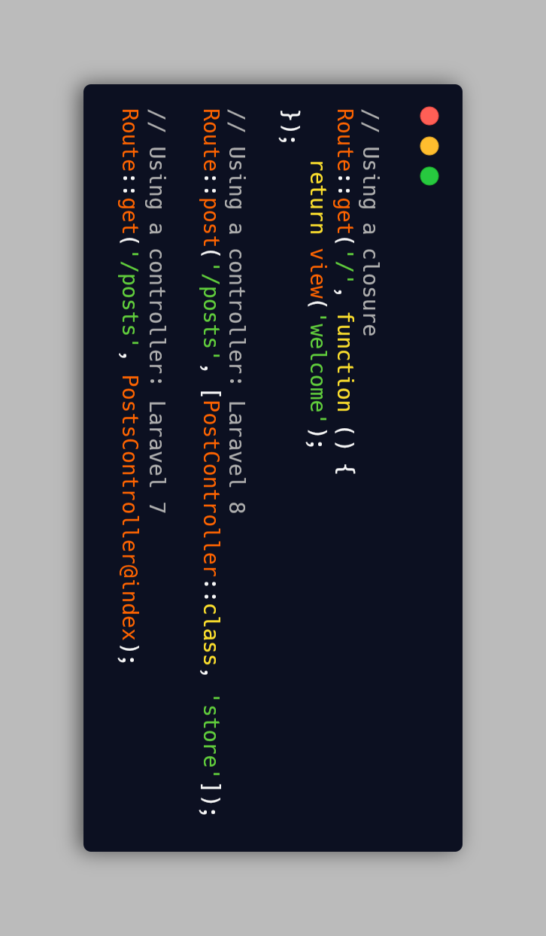

Modul 3 : Belajar Laravel: Migration, Middleware, Route, dan Artisan CLI
Tujuan: Memahami dan Menguasai Konsep Dasar di Laravel
Selamat datang di modul Laravel ini! Kita akan mempelajari cara menggunakan beberapa fitur Laravel yang penting untuk pengembangan aplikasi web yang efisien dan terstruktur.
by MUHAMMAD IVAN RAFSANJANI

Slide 2
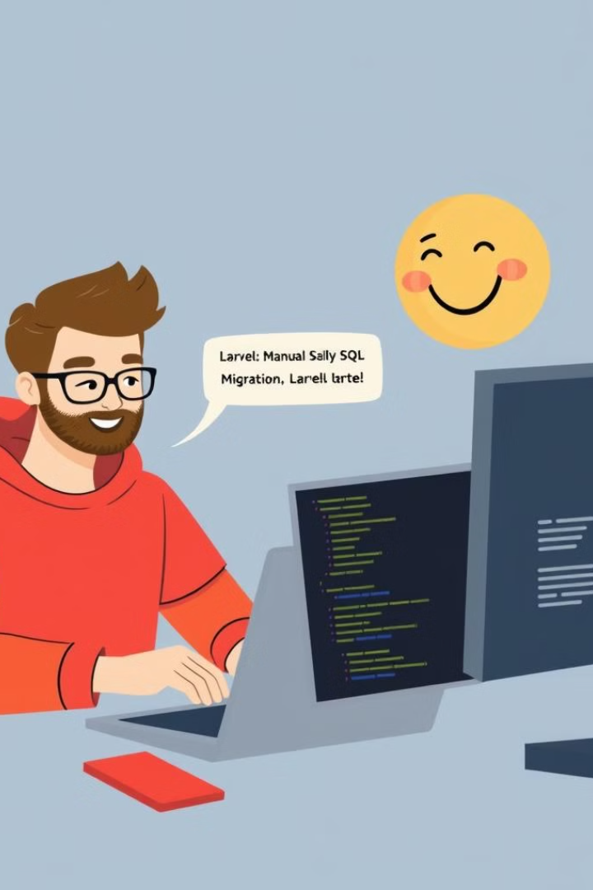
Pengantar: Apa itu Migration di Laravel?
Definisi Migration: Kontrol versi untuk database. Kita akan membahas tentang Laravel Migration, fitur yang membantu dalam mengelola perubahan skema database secara terstruktur dan terorganisir. Migration memberikan kontrol versi yang lebih baik untuk database Anda.
Manfaat Migration: Memudahkan perubahan skema database, kolaborasi tim, dan migrasi antar lingkungan (development, staging, production). Migration juga memudahkan kolaborasi dengan tim, karena semua perubahan skema database diubah di file Migration yang dibagikan.

Slide 3
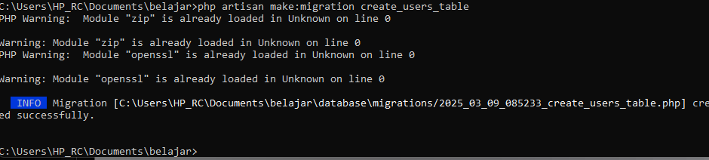
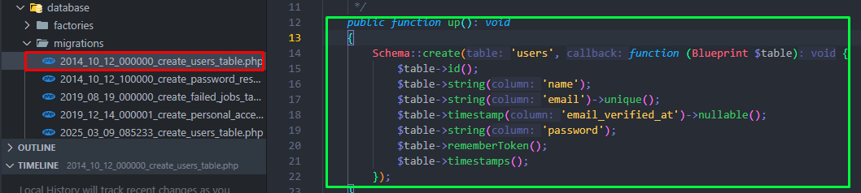
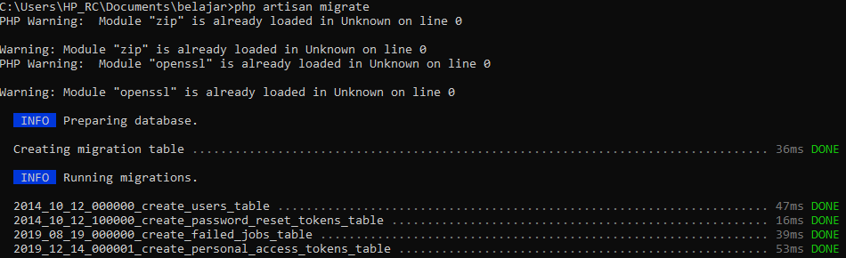
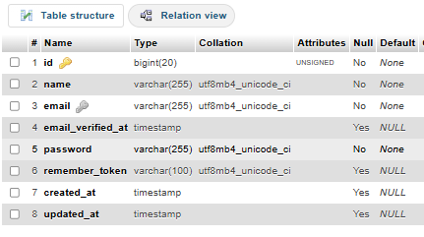
Praktik: Membuat dan Menjalankan Migration
Perintah Artisan: `php artisan make:migration create_users_table`. Laravel Migration dijalankan melalui perintah Artisan. Perintah `php artisan make:migration` akan membuat file Migration baru untuk mendefinisikan perubahan skema database. Kita akan lihat contohnya.
Struktur file Migration: `up()` dan `down()` method. File Migration memiliki dua metode: `up()` untuk melakukan perubahan skema database, dan `down()` untuk mengembalikan perubahan tersebut.
1. Itu ada file yang telah kita buat menggunakan php artisan make:migration create_users_table
2. Sampingnya ada code untuk membuat table dan coloum didatabse secara otomatis 3.setelah semuanya siap tinggal php artisan migration`

Slide 4
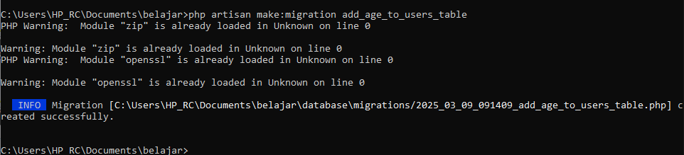
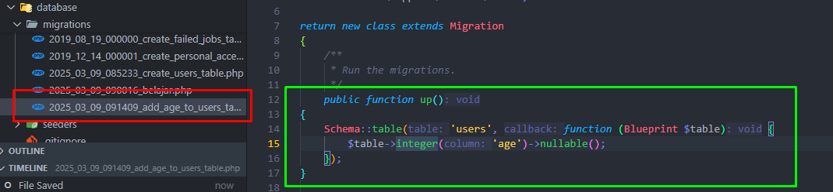
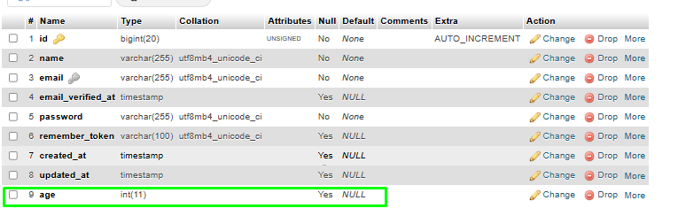
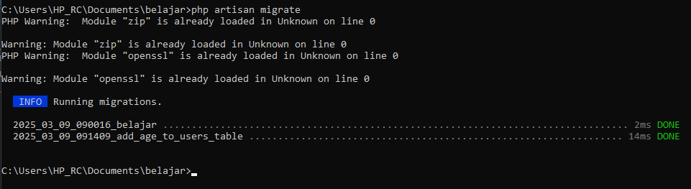
Praktik: Menambahkan kolom baru
Perintah Artisan: `php artisan make:migration add_age_to_users_table`. Laravel Migration dijalankan melalui perintah Artisan. Perintah `php artisan migrate
` akan membuat file Migration baru untuk mendefinisikan perubahan skema database. Kita akan lihat contohnya.
Struktur file Migration: `up()` dan `down()` method. File Migration memiliki dua metode: `up()` untuk melakukan perubahan skema database, dan `down()` untuk mengembalikan perubahan tersebut.
1. Itu ada file yang telah kita buat menggunakan php artisan make:migration add_age_to_users_table.
2. Sampingnya ada code untuk membuat table dan coloum didatabse secara otomatis 3.setelah semuanya siap tinggal php artisan migration

Slide 5
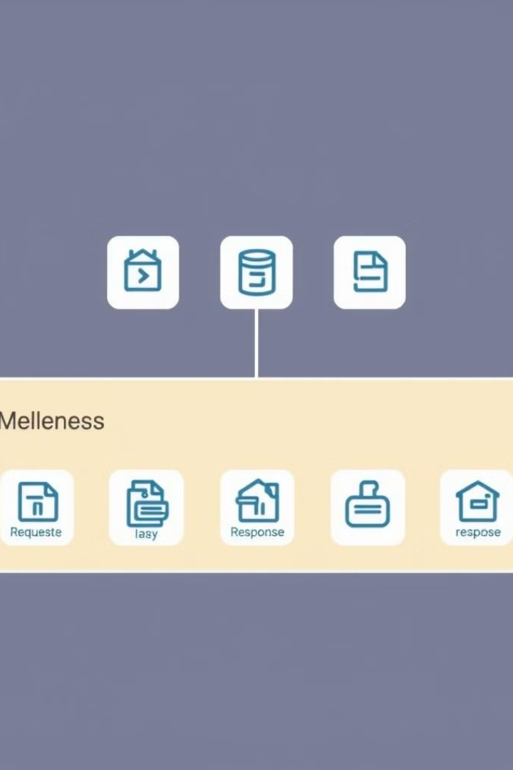
Mengenal Middleware: Filter Request yang Ampuh
Definisi Middleware: Lapisan antara request dan response dalam aplikasi. Middleware di Laravel berfungsi sebagai filter untuk request yang masuk ke aplikasi Anda, memberikan kontrol tambahan pada alur request dan response.
Fungsi Middleware: Validasi input, autentikasi pengguna, logging, dan lainnya. Middleware dapat digunakan untuk berbagai keperluan, seperti memvalidasi input, memastikan pengguna sudah login, melakukan logging, dan lainnya.

Slide 6
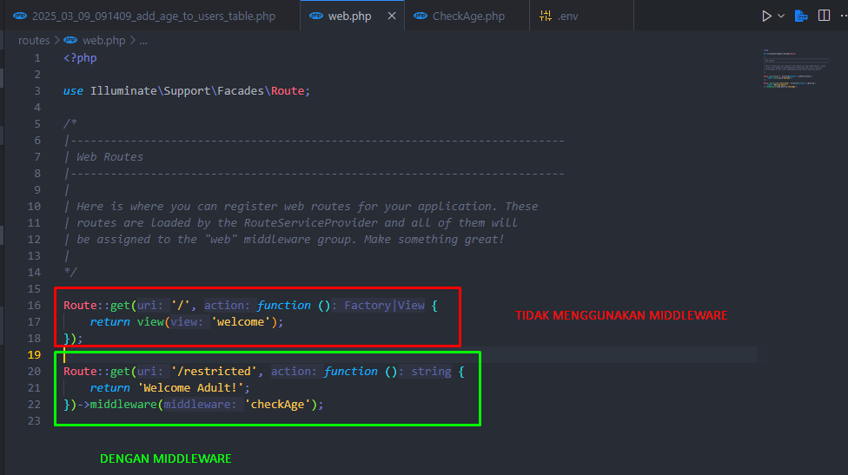
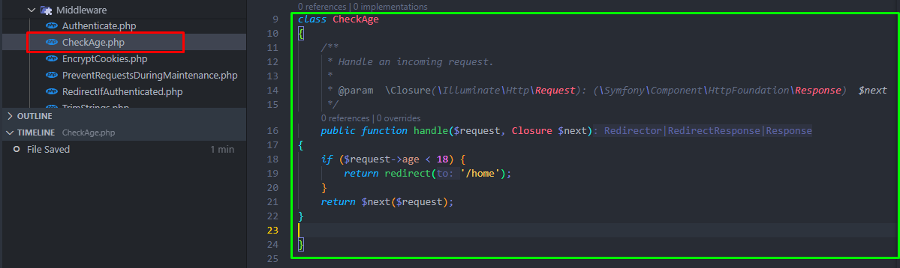
Praktik: Membuat dan Menggunakan Middleware
Perintah Artisan: `php artisan make:middleware CheckAge`. Untuk membuat Middleware baru, kita bisa Artisan `php artisan make:middleware`. menggunakan perintah
Struktur file Middleware: `handle()` method. File Middleware memiliki metode `handle()` yang akan dieksekusi ketika request melewati Middleware tersebut.

Slide 7
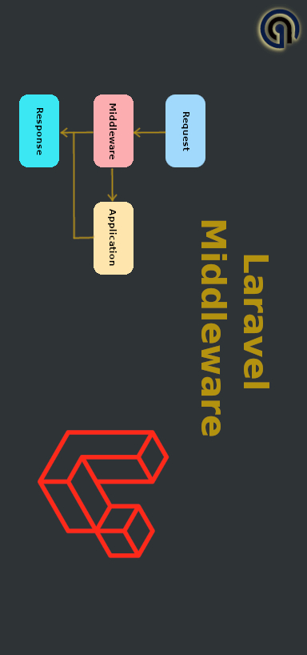
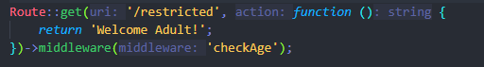
Kesimpulan:
Fungsi Middleware Ini:
Middleware CheckAge digunakan untuk memeriksa usia pengguna sebelum mengizinkan akses ke halaman tertentu. Jika pengguna berusia di bawah 18 tahun, mereka akan diarahkan ke halaman /home, sedangkan pengguna yang memenuhi syarat dapat melanjutkan ke halaman yang diminta.
Alur Kerja Middleware CheckAge:
Request Masuk → Pengguna mengakses suatu halaman yang menggunakan middleware CheckAge.
Middleware Mengecek Usia → Middleware mengambil nilai age dari request.
Jika Umur < 18 Tahun → Pengguna dialihkan ke /home.
Jika Umur ≥ 18 Tahun → Request diteruskan ($next($request)) ke controller atau halaman yang diminta.
Hasilnya:
Jika age < 18 → Redirect ke /home
Jika age ≥ 18 → Menampilkan "Welcome Adult!"

Slide 8
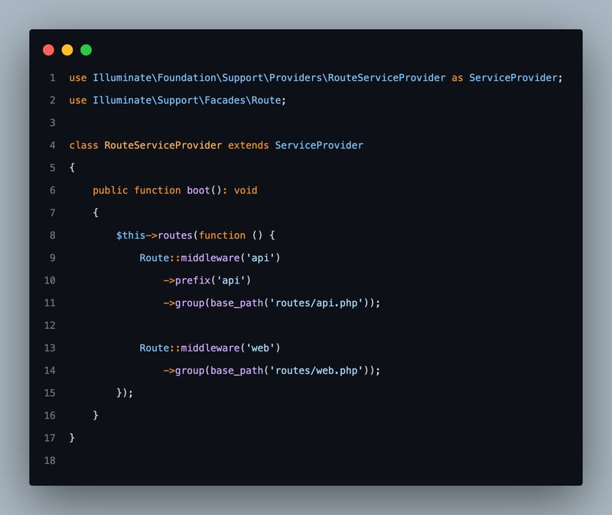
Routing di Laravel: Menentukan Arah Aplikasi
Definisi Route: Memetakan URL ke controller action. Routing di Laravel adalah cara untuk menentukan URL mana yang dihubungkan ke controller action mana.
Jenis-jenis Route: GET, POST, PUT, DELETE, RESOURCE. Laravel mendukung berbagai jenis Route yang sesuai dengan HTTP method, seperti GET, POST, PUT, DELETE, dan RESOURCE, untuk menangani berbagai kebutuhan dalam aplikasi web.

Slide 9
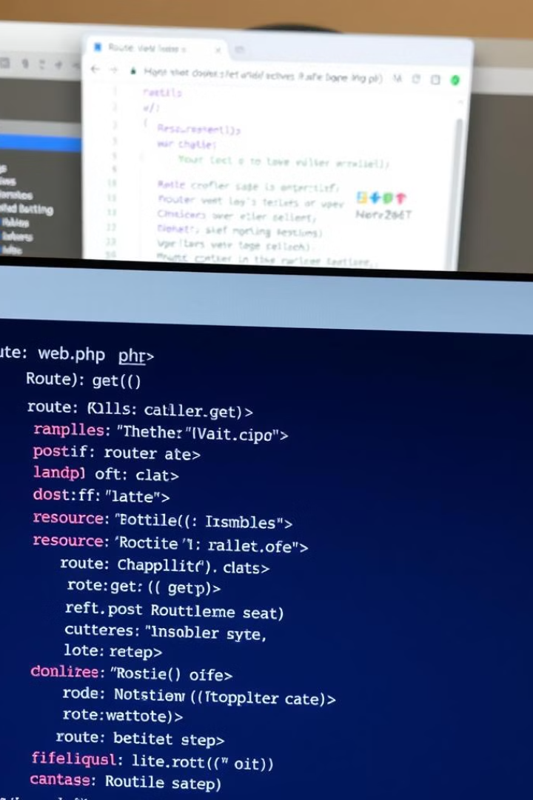
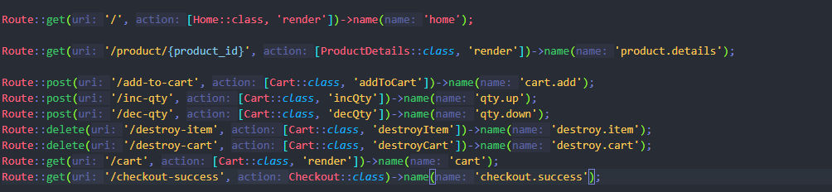
Praktik: Membuat dan Mengelola Route
Mendefinisikan Route: di `routes/web.php` atau `routes/api.php`. Route didefinisikan dalam file `routes/web.php` untuk route yang diakses melalui web, dan di `routes/api.php` untuk API.
Route::get(), Route::post(), Route::resource(). Laravel menyediakan metode `Route::get()`, `Route::post()`, `Route::resource()` untuk mendefinisikan berbagai jenis Route.

Slide 10
GET: Mengambil Data
Fungsi GET
Implementasi GET
Metode GET dirancang untuk mengambil atau membaca data dari server. GET merupakan metode yang aman dan tidak mengubah data.
GET dapat diakses langsung di browser melalui URL. Data yang diambil biasanya ditampilkan di halaman web. Contoh:
Route::get('/users', [UserController::class, 'index']);

Slide 11
POST (Menambahkan Data)
Digunakan untuk mengirim data baru ke server.
Data dikirim melalui body request, tidak terlihat di URL.
Contoh:
Route::post('/users', [UserController::class, 'store']);

Slide 12
PUT / PATCH (Memperbarui Data)
PUT digunakan untuk memperbarui seluruh data, sedangkan PATCH digunakan untuk memperbarui sebagian data.
Biasanya digunakan dalam API RESTful.
Contoh:
Route::put('/users/{id}', [UserController::class, 'update']);

Slide 13
DELETE (Menghapus Data)
Digunakan untuk menghapus data dari server.
Contoh:
Route::delete('/users/{id}', [UserController::class, 'destroy']);

Slide 14
Route::resource() (CRUD Otomatis)
Membuat route CRUD lengkap dengan satu baris kode:
Route::resource('users', UserController::class);
Ini akan membuat route otomatis seperti:
GET /users → index()
POST /users → store()
PUT /users/{id} → update()
DELETE /users/{id} → destroy()

Slide 15

Artisan CLI: Sahabat Terbaik Developer Laravel
Definisi Artisan: Command-line interface (CLI) untuk Laravel. Artisan CLI adalah alat baris perintah yang sangat berguna untuk berbagai kebutuhan pengembangan Laravel.
Fungsi Artisan: Memudahkan pembuatan file, menjalankan task, dan mengelola aplikasi. Dengan Artisan, developer dapat membuat file, menjalankan tugas, dan mengelola berbagai aspek aplikasi Laravel secara efisien.

Slide 16
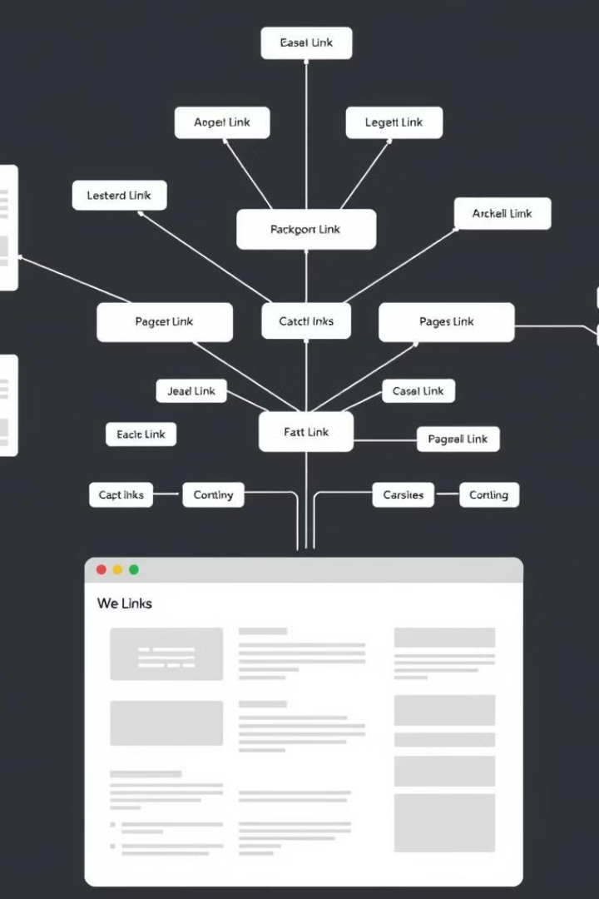
Php cli : Perintah Dasar
Perintah | Penjelasan
php artisan list | Menampilkan semua perintah artisan yang tersedia.
php artisan help {command} | Menampilkan bantuan detail tentang perintah tertentu.
php artisan serve | Menjalankan server pengembangan Laravel pada http://127.0.0.1:8000.
php artisan tinker | Masuk ke Tinker (REPL Laravel) untuk menjalankan kode PHP interaktif.

Slide 17
Php cli : Manajemen Proyek
Perintah | Penjelasan
php artisan clear-compiled | Menghapus file yang telah dikompilasi oleh Laravel.
php artisan cache:clear | Menghapus cache aplikasi.
php artisan config:clear | Menghapus cache konfigurasi agar perubahan pada file .env langsung diterapkan.
php artisan view:clear | Menghapus cache tampilan Blade.
php artisan optimize | Mengoptimalkan performa aplikasi dengan mengkompilasi class loader.

Slide 18
Php cli : Pembuatan File
Perintah | Penjelasan
php artisan make:controller {ControllerName} | Membuat controller baru.
php artisan make:model {ModelName} | Membuat model baru.
php artisan make:migration {MigrationName} | Membuat file migration database.
php artisan make:seeder {SeederName} | Membuat seeder untuk mengisi database dengan data awal.
php artisan make:middleware {MiddlewareName} | Membuat middleware baru.
php artisan make:request {RequestName} | Membuat form request validation.
php artisan make:command {CommandName} | Membuat command artisan custom.
php artisan make:job {JobName} | Membuat job untuk queue (antrian tugas).
php artisan make:event {EventName} | Membuat event untuk sistem event-driven.
php artisan make:listener {ListenerName} | Membuat listener untuk event tertentu.
🛠️ Pembuatan File Otomatis

Slide 19
Php cli : Manajemen Route
Perintah | Penjelasan
php artisan route:list | Menampilkan daftar semua route yang tersedia dalam aplikasi.
php artisan route:cache | Menyimpan daftar route dalam cache untuk mempercepat load time.
php artisan route:clear | Menghapus cache route.

Slide 20
Php cli : Manajemen Middleware
Perintah | Penjelasan
php artisan make:middleware {MiddlewareName} | Membuat middleware baru.
php artisan auth:clear-resets | Menghapus token reset password yang kedaluwarsa.

Slide 21
Php cli : Manajemen Database & Migration
Perintah | Penjelasan
php artisan migrate | Menjalankan semua migration yang belum diterapkan ke database.
php artisan migrate:rollback | Membatalkan migration terakhir yang dijalankan.
php artisan migrate:refresh | Menghapus semua tabel lalu menjalankan kembali migration dari awal.
php artisan migrate:reset | Menghapus semua tabel yang dibuat oleh migration.
php artisan db:seed | Menjalankan seeder untuk mengisi database dengan data awal.
php artisan db:wipe | Menghapus semua data dalam database.

Slide 22
Php cli : Manajemen cache & konfigurasi
Perintah | Penjelasan
php artisan config:cache | Menyimpan konfigurasi aplikasi dalam cache untuk mempercepat load time.
php artisan cache:clear | Menghapus cache aplikasi.
php artisan view:clear | Menghapus cache tampilan Blade.

Slide 23
Php cli : Manajemen queue & jobs
Perintah | Penjelasan
php artisan queue:work | Memproses job dalam queue secara terus-menerus.
php artisan queue:listen | Memproses job dalam queue satu per satu.
php artisan queue:restart | Merestart worker queue yang sedang berjalan.

Slide 24
Php cli : Manajemen logs & debuging
Perintah | Penjelasan
php artisan logs:clear | Menghapus log aplikasi.
php artisan down | Menonaktifkan sementara aplikasi Laravel (mode maintenance).
php artisan up | Mengaktifkan kembali aplikasi Laravel setelah artisan down.

Slide 25
Php cli : Manajemen storage & file system
Perintah | Penjelasan
php artisan storage:link | Membuat symbolic link antara storage/app/public dan public/storage.
php artisan vendor:publish | Mempublikasikan file konfigurasi dari package yang digunakan.

Slide 26
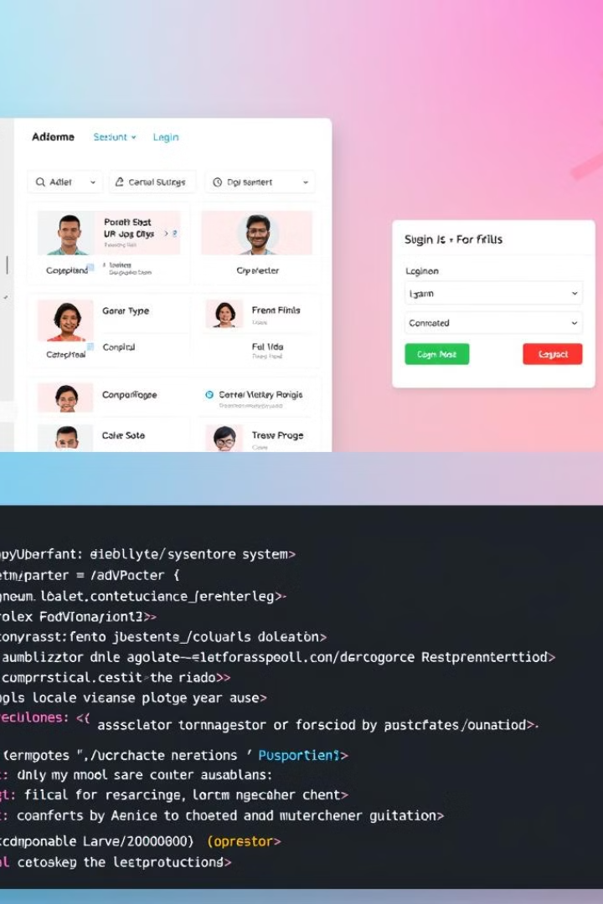
Studi Kasus: Implementasi di Proyek Nyata
Contoh proyek: Sistem manajemen pengguna. Bayangkan kita ingin membangun sistem manajemen pengguna untuk aplikasi web kita.
Penggunaan Migration: Membuat tabel `users` dan `roles`. Kita akan menggunakan Migration untuk membuat tabel `users` dan `roles` di database untuk menyimpan data pengguna dan peran mereka.

Slide 27
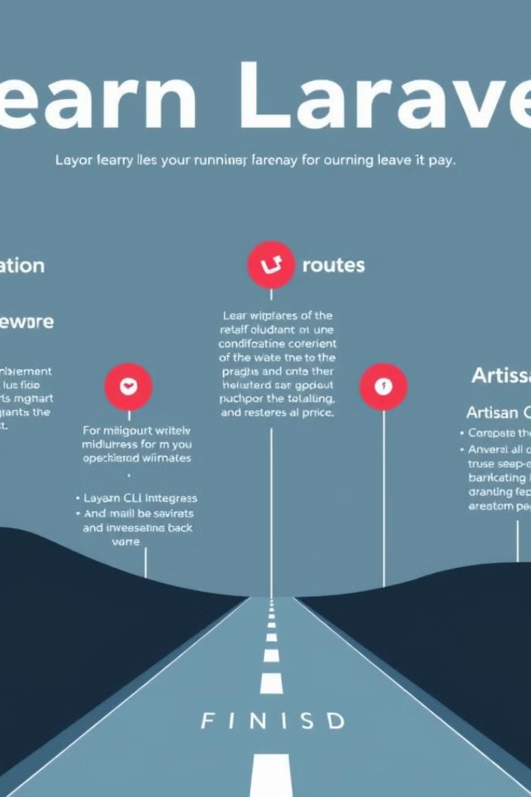
Rangkuman dan Kesimpulan
Migration, Middleware, Route, dan Artisan CLI adalah pilar penting dalam pengembangan Laravel. Dengan memahami dan menguasai konsep-konsep ini, Anda dapat membangun aplikasi web yang lebih efisien, terstruktur, dan aman.
Sumber daya tambahan: Dokumentasi Laravel, Laracasts, dan komunitas Laravel Indonesia. Untuk mempelajari lebih lanjut, Anda bisa memanfaatkan sumber daya seperti dokumentasi Laravel, platform pembelajaran Laracasts, dan komunitas Laravel Indonesia.

